Slide 1


Predicción de Churn con IA
Proyecto de Business Analytics — Reto 9 Autor: Judit Giravent · 09/2026

Slide 2
¿Por qué es importante el churn?
Bullets:
1 de cada 4 clientes abandona cada año (26,5%)
Retener un cliente cuesta 5-7x menos que captar uno nuevo
Cada cliente perdido = ~900€/año de ingresos
Oportunidad: anticipar y actuar antes de perderlos

Slide 3

¿Qué buscamos?
3 objetivos:
Predecir qué clientes van a abandonar
Identificar los factores más influyentes
Recomendar acciones concretas con impacto medible
Métrica de éxito: AUC-ROC > 0.80

Slide 4

Los datos
Telco Customer Churn (IBM):
7.043 clientes
21 variables (demografía, servicios, facturación)
Variable objetivo: Churn (Yes/No)
26,54% de churn

Slide 5

Nuestro enfoque
4 modelos de IA:
Modelo | Tipo
Regresión Logística | Baseline
Random Forest | Ensemble
Gradient Boosting | Ensemble
Red Neuronal | Deep Learning
Métricas: Accuracy · Precision · Recall · F1 · AUC-ROC

Slide 6
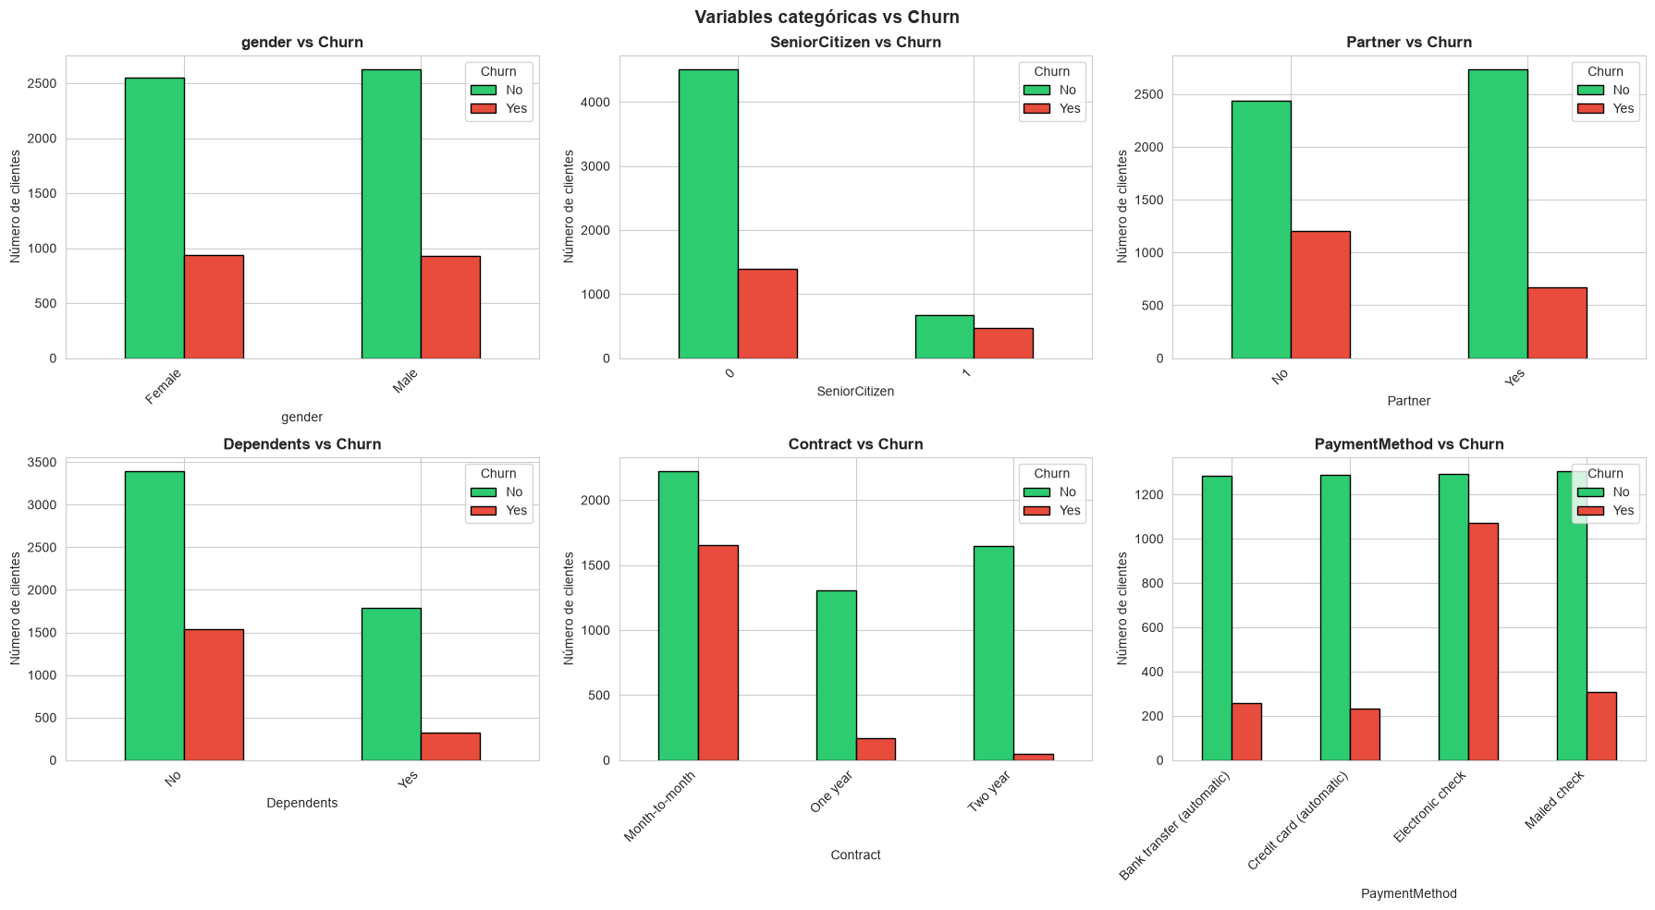
El contrato lo cambia todo
Datos:
Tipo de contrato | Churn
Month-to-month | 42,7% ⚠️
One year | 11,3%
Two year | 2,8%
los contratos mensuales tienen 15x más churn.

Slide 7
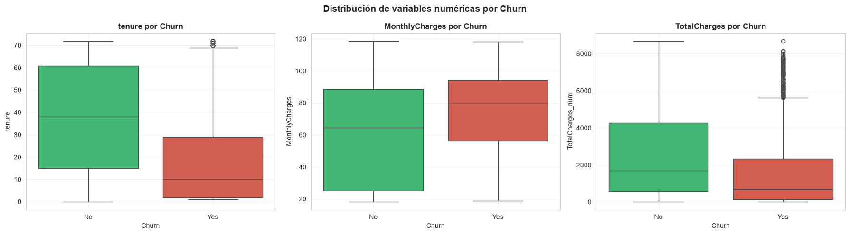
Los primeros meses son clave
Datos:
Segmento | Tenure medio
No churn | 37,6 meses
Churn | 18,0 meses
Insight: el riesgo se concentra en los primeros 18 meses.

Slide 8
La fibra óptica preocupa
Datos:
InternetService | Churn
Fiber optic | 41,9% ⚠️
DSL | 19,0%
No internet | 7,4%
Insight: los clientes de fibra pagan más (74€ vs 61€) y se van más.

Slide 9
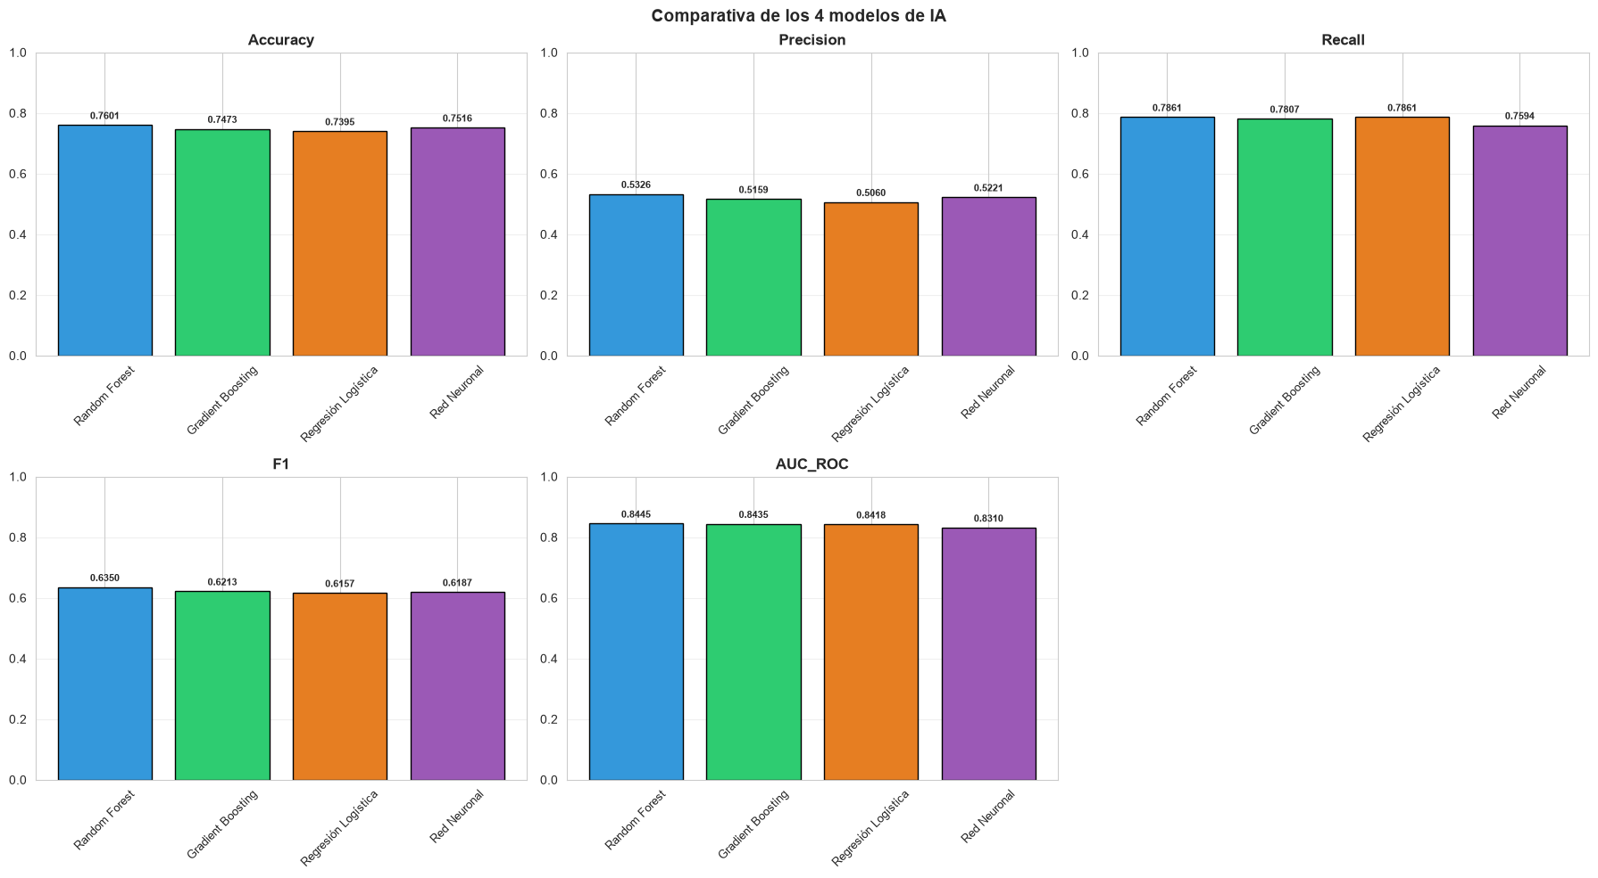
Random Forest gana
Tabla:
Modelo | AUC-ROC | F1
Random Forest | 0.8445 ⭐ | 0.6350 ⭐
Gradient Boosting | 0.8435 | 0.6213
Regresión Logística | 0.8418 | 0.6157
Red Neuronal | 0.8310 | 0.6187

Slide 10
Plan de acción
5 acciones con impacto:
Acción | Clientes/año | Impacto €
Contratos largos | 150 | 135.000
Retención temprana | 100 | 90.000
Mejora fibra óptica | 200 | 180.000
Segmentación por valor | 120 | 130.000

Slide 11
Impacto económico
KPIs:
Concepto | Valor
Clientes retenidos/año | 570
Retorno anual | 535.000 €
Inversión estimada | 80.000 €
ROI | 6,7x
"El churn es prevenible con acciones concretas."

Slide 12
El futuro de Dataclysm
La IA nos permite anticipar el churn y actuar antes de perder clientes.
Próximos pasos:
Desplegar el modelo en el CRM
Lanzar campañas segmentadas
Monitorizar KPIs mensualmente
Contacto: [jdthgp27@gmail.com / LinkedIn: linkedin.com/in/judit-giravent-27b167156]

